Slide 1
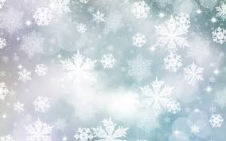
It happened on
Christmas Eve
The task for you: create the words for main characters
Никифорова Е.Б., учитель английского языка
МОУ АСОШ №2 города Андреаполя Тверской области

Slide 2
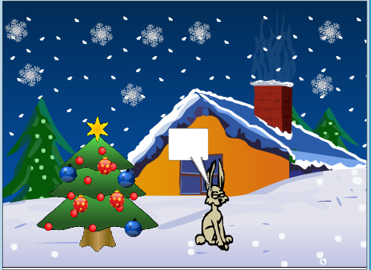

Slide 3
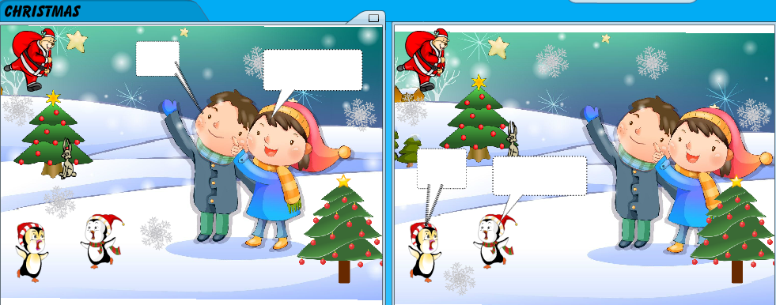

Slide 4
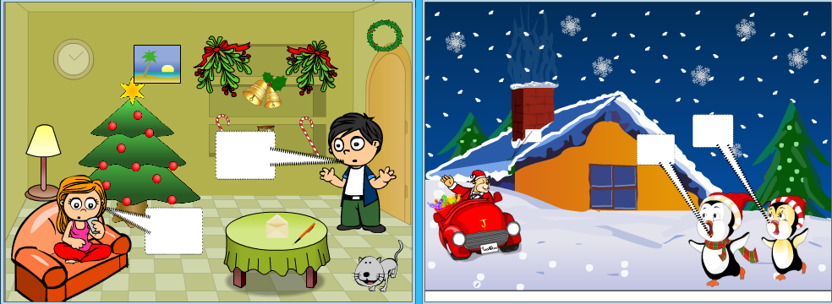

Slide 5
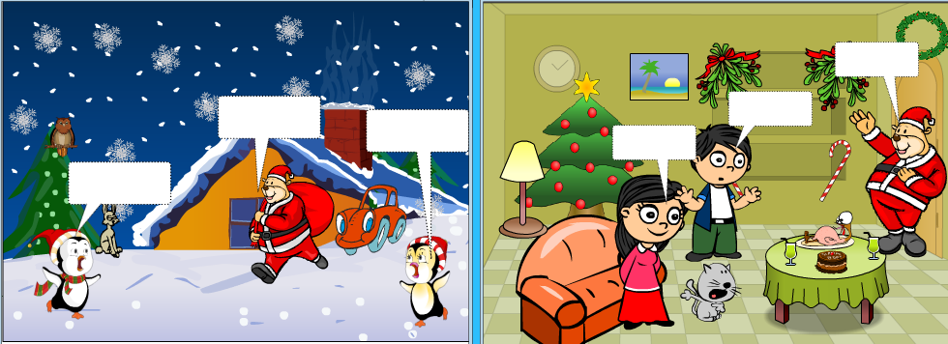

Slide 6
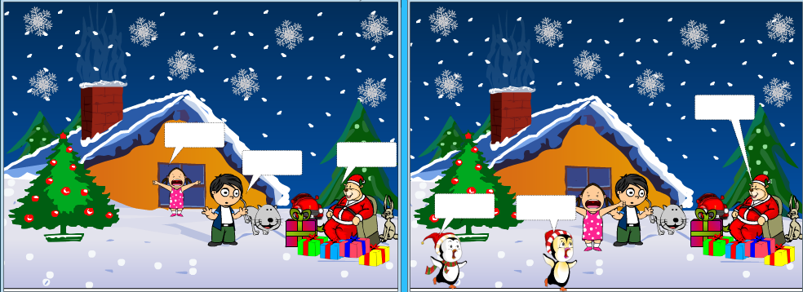

Slide 7
